Slide 1
C#运行机制与最佳实践
snakeliu

Slide 2
目录
.Net平台谱系
.Net应用程序集结构
磁盘平面结构
内存结构
IL2CPP概览
实践优化

Slide 3
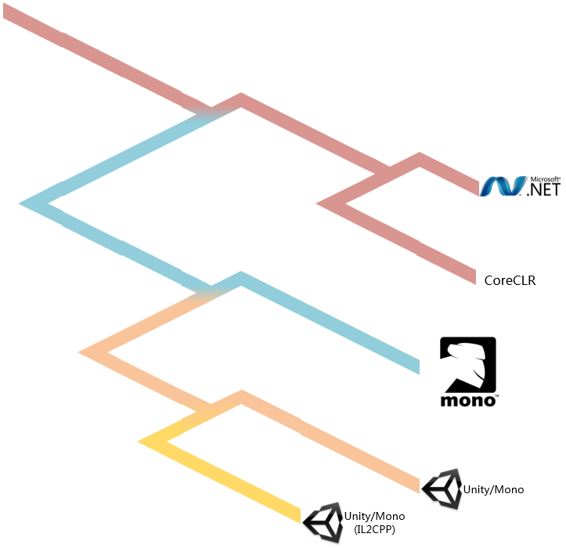
.Net平台谱系
.Net Framework
微软建立与维护。最完备且广泛使用的平台
CoreCLR
微软.Net的开源版本。主要由微软维护
Mono
Ximian建立，后随该公司加入Novell。Novell被收购后由Xamarin维护
Mono(Unity3D)
IL2CPP(Unity3D)

Slide 4
.Net平台谱系
 | RyuJIT | Mono | Mono(Unity3D) | Mono AOT(U3D) | IL2CPP
是否JIT | 是 | 是 | 是 | 否 | 否
输出类型 | NA | NA | NA | Native | C++
运行时版本(相对于CLR) | 4 | 4 | 2 | 2 | 2
GC类型 | 3 Gens GC (gen0, 1: Marked-Compact, STW; gen2: Marked-Sweep) | SGen (gen0:Copying; gen1:Marked-Sweep) | Boehm | Boehm | Boehm
RyuJIT

Slide 5
基本概念
Common Language Infrastructure (CLI)
.Net运行时平台正式名称。CLR是微软自家的CLI实现
Common Type System (CTS)
所有.Net语言公用的类型规范
Metadata
Common Intermediate Language (CIL)
Virtual Excute System (VES)
虚拟执行系统。IL的运行时解析，GC与分配等设施均为VES提供
Framework Class Library (FCL)
框架提供的类库的统称。其中语言必须的类库部分被称为Basic Class Library (BCL)

Slide 6
命名规范/约定
在微软官方的命名规范中，仅有两种命名约定被使用：
PascalCasing
每个单词首字母大写
适用于方法参数以外的大多数情景
camelCasing
第一个单词首字母小写
仅适用于参数

Slide 7
命名规范/约定
缩写词
双字母的缩写词，两个字母均大写，除非作为camelCasing的首字母
多字母缩写词，按照普通单词一样处理
不要使用大小写区分命名
部分语言不支持大小写
不要只使用大写字母命名
不要使用匈牙利命名法
IDE能够帮你识别类型，何况OOP变量生存周期不会太长

Slide 8
命名规范/程序集与名字空间
程序集的命名通常遵循如下模式
<Org>.<Component>.dll
名字空间的命名通常遵循如下模式
<Org>.(<Product>|<Technology>)[.<Feature>][.<Subnamespace>]
要使用命名空间，而非为类型添加前缀
不要使用相同的名字命名名字空间和其中的类型

Slide 9
命名规范/类型与泛型
要使用名词词组为类型命名
不要使用前缀，除了接口应当使用字母I作为前缀
类的名字应当反映其使用情景而非层次结构。尤其组织、项目等名字不应当作为类型名字的前缀使用，因为这本来应当是名字空间的职责。
要使用字母I作为接口的前缀
当一个类是某个接口的标准实现时，两者的名字应当只相差一个前缀I
要使用描述性的名字命名泛型参数
然而如果只有一个泛型参数，通常直接使用字母T命名
要为泛型参数使用前缀T

Slide 10
命名规范/枚举
要使用名词单数命名普通枚举，使用名词复数命名位枚举
取决于一个枚举能表示多少种状态
不要添加Enum后缀
不要为枚举值添加前缀
C++的枚举值可能不通过枚举作用域访问，所以有使用前缀的必要；.Net语言不存在这种可能性，枚举值的定义只在枚举作用域内部有意义

Slide 11
命名规范/成员与参数
要使用动词词组为方法命名
要使用名词词组为属性与字段命名
不要使用Get/Set之类的前缀。属性自身暗示了这些语义
要使用肯定性的短语来命名bool类型的属性。必要时可以使用Is，Can，Has等前缀
如果不知道某个属性该使用什么名字，考虑使用它返回的类型的名字
要使用动词词组为事件命名
要使用时态区分事件触发的时机
要使用camelCasing为参数命名
虽然参数名字也应当是名字词组，但是不应与类型名字有关

Slide 12
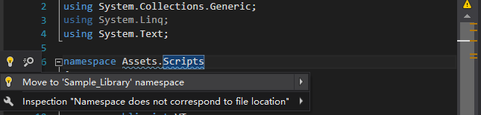
命名规范/使用ReSharper保证代码质量
通过配合使用Alt+PageUp/PageDown快捷键和Alt+Enter快捷键，即可逐个检视和修复问题
除了编码规范，亦可检查其他潜在问题，在其领域内比Coverity更为专业
问题布局
快速修复菜单
问题发生点

Slide 13
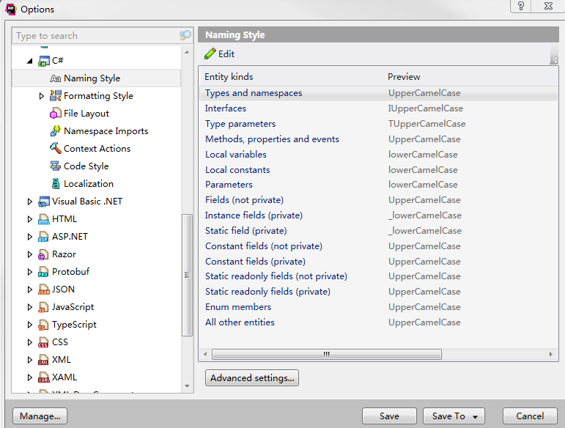
命名规范/使用ReSharper保证代码质量
修改命名规范
通过ReSharper->Options菜单项打开配置面板；
选择相关语言
Resharper将PascalCasing称为UpperCamelCase

Slide 14
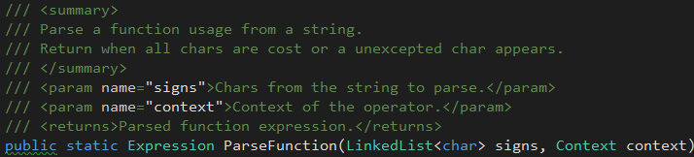
文档/建立XML注释
应当为需要被调用的类型和方法定义XML注释。VisualStudio会使用XML注释用于只能感知，XML注释也能很方便的用于文档。
XML注释是以///开头以注释方式存在的XML文档，定义在注释目标的开头
在VisualStudio中，在注释目标之前输入///可以生成默认的XML注释

Slide 15
文档/常见标签
summay
params
returns
typeparam
exception
code
example
完整的XML注释列表参考 https://msdn.microsoft.com/zh-cn/library/5ast78ax.aspx

Slide 16
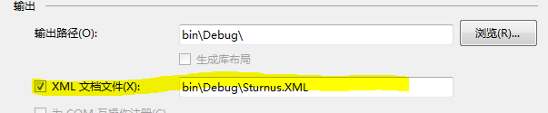
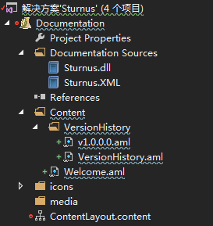
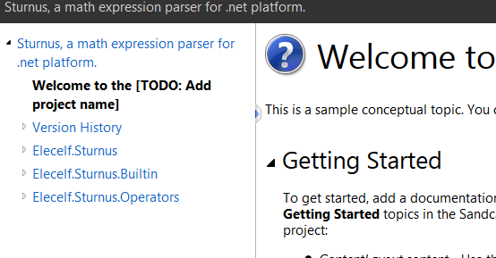
文档/使用Sandcastle
使用SandCastle工具可以通过XML注释生成项目文档。
在项目属性中勾选”生成XML文档文件”
生成项目
通过VisualStudio新建SandCastle文档项目
将先前生成的XML文件添加到文档项目中
酌情修改文档项目属性与文档模版
生成文档项目

Slide 17
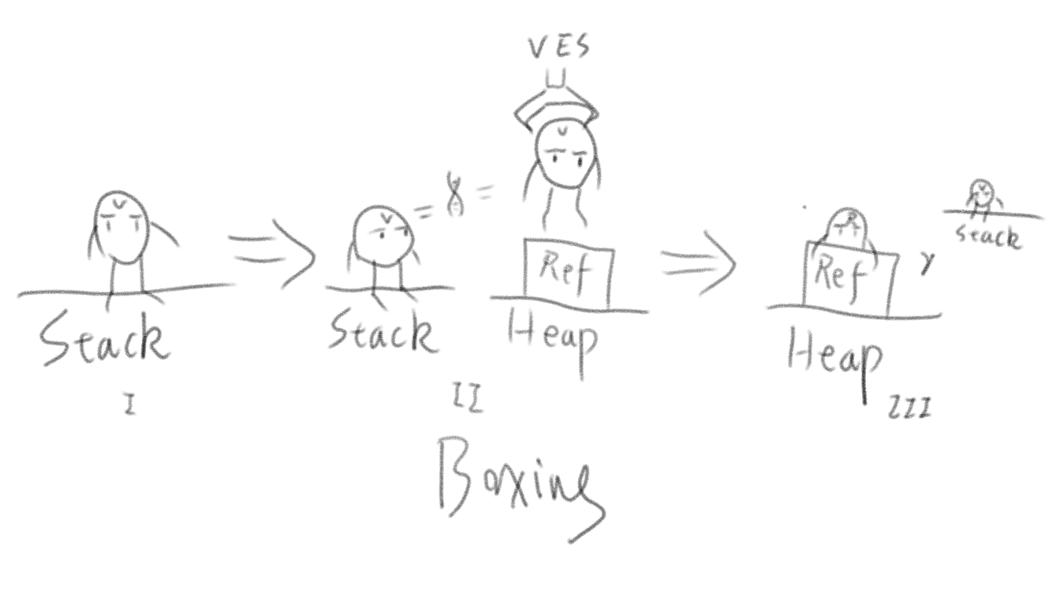
实践优化/应对装箱
何为装箱？
在希望使用堆对象的环境下试图使用栈对象，运行时会将栈对象拷贝到堆中并封装以供使用，这就是装箱。

Slide 18
实践优化/应对装箱
装箱的性能问题
装箱生成box指令，需要在托管堆分配内存并将栈上的值类型对象复制到堆上，该操作较慢
装箱生成的堆对象通常不会长时间保留，会造成较频繁的GC
Notes:
后者为主要原因

Slide 19



实践优化/应对装箱
如何判断装箱？
IL指令box被用于对值类型进行装箱。通过反编译获得IL代码，可以轻易分辨装箱的情况。
与之类似，装箱的逆操作拆箱也可以通过unbox指令识别。
部分情况下没有box指令也可能装箱，后文详述

Slide 20
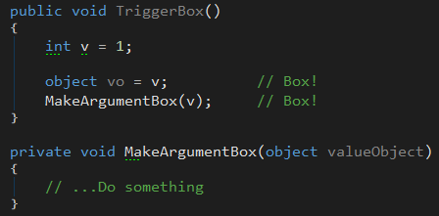
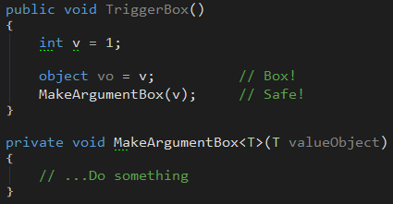
实践优化/应对装箱
何时发生装箱？
如前所属，装箱发生在期望使用堆类型但却使用了值类型的时候。如下情况可能导致装箱：
将值类型值赋予object类型对象
尝试通过泛化类型或方法避免装箱。

Slide 21
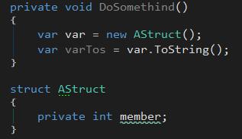

实践优化/应对装箱
调用结构体未重写的Object类型方法引起装箱
constrained指令暗示了装箱操作。
当该指令类型操作数为值类型，其后的callvirt调用的方法如果未被值类型实现，则值类型需要先装箱再尝试调用。
因此，应当为值类型实现Object的虚方法：ToString, GetHashCode, Equals
constrained完整行为参见：https://msdn.microsoft.com/zh-cn/library/system.reflection.emit.opcodes.constrained.aspx

Slide 22
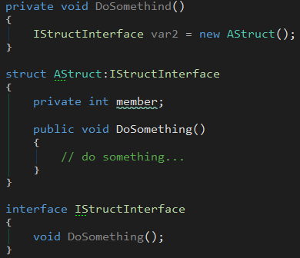

实践优化/应对装箱
通过接口引用结构引起装箱
Notes:
接口引用var2指向的是经过装箱的Astruct对象，而非原始的在栈上的对象

Slide 23
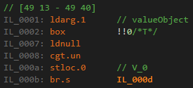

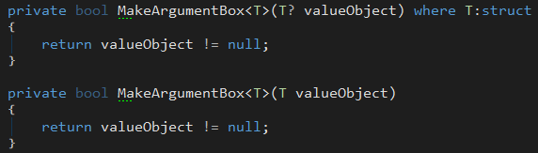
实践优化/应对装箱
对泛型值类型判空引起装箱
考虑拆分泛型方法。对于拥有struct约束的泛型方法，不会生成装箱的代码。如果确有对可空值类型判空的必要，可以使用下面拆分方式将上面方法拆成两个：
传入可空值类型的时候，会使用第一个泛化，其代码中不包含装箱指令。

Slide 24
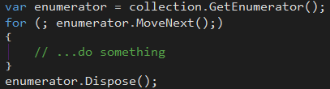

实践优化/应对装箱
Unity编译器编译使用集合枚举器导致装箱
Unity所使用的Mono 2.4编译器一处优化不足所致。
参考如下方法处理
更换Unity版本到5.3.5p8以后版本
使用外部编译器编译需要使用foreach的代码
使用其他遍历方式替换foreach
Notes:
多数集合枚举器通过实现为Struct改善效率，编译器识别foreach等用法并回避装箱。
Mono 2.4没有特殊识别的步骤，因此在编译器展开之后try块的final段中调用Idisopse接口的Dispose方法导致装箱。

Slide 25
实践优化/虚化

Slide 26
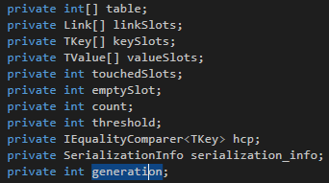
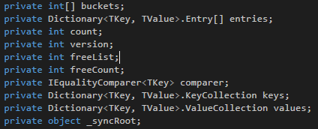
实践优化/集合
Dictionary对象大小
Dictionary本身是一个较大的对象。其中包含如下字段：
Dictionary存在预分配。对于Unity，Dictionary最少分配两个对象；.Net Fx则为3个。这些预分配会体现在上列数组对象中。
综上，当元素较少时应当考虑是否使用其他集合对象作为替代。
Unity
.Net Fx

Slide 27
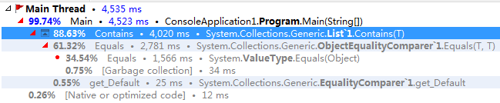

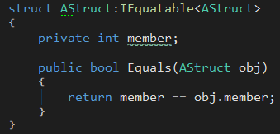

实践优化/集合
Contains性能
Contains方法使用Equals方法进行比较。应当为结构实现IEqualable接口并实现Equals方法，既可回避性能较差的默认比较方法，亦可回避装箱。下为在长度1000的列表中进行100000000次Contains操作的性能比较：

Slide 28
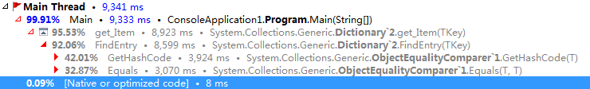
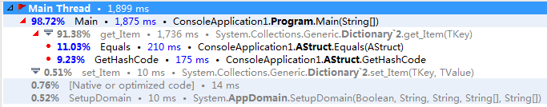
实践优化/集合
字典检索
对一个以值类型作为键值的字典添加1000个元素并进行100000000次检索，性能分析结果如下：
除重写Equals之外，重写一个较快的GetHashCode方法显然亦能有效提升性能。
对于无法修改的值类型（如枚举），可以在其构造函数中传入一个IEqualityComparer<T>对象修改对象比较方法。

Slide 29
最佳实践/其他
缓存MemberInfo
反射性能低下主要有三个原因：EEClass检索慢于编译器生成的地址代换，检索到的数据需要生成MemberInfo对象，访问MemberInfo对象需要动态绑定。使用反射式缓存MemberInfo，前两个问题都能迎刃而解
为集合预分配容量
集合拥有积极扩张的内存分配策略，预估集合容量并进行预分配非但有助于减少重分配次数，而且通常能够节约内存
重写Equals方法和GetHashCode方法
引用类型的上述方法默认实现使用反射坚持建立文档化注释
从VisualStudio到Resharper，对类与方法的描述都来自文档化注释。
较小的集合不应使用有键集合
有键集合需要额外的空间。举例来说，一个空的Dictionary也会消耗12字节的空间。

Slide 30
最佳实践/其他
枚举类型不宜作为键使用
枚举是值类型，而且你无法重写它的GetHashCode方法
谨慎传递结构体
别忘了结构体是值类型哦。使用ref传递作为参数的结构体
使用枚举而非常量
枚举明确地指出了其内容的约束，且拥有更完备的工具支持
慎重对待闭包
状态的延续站在内存的肩膀上
编译重复使用的正则表达式
将字符串编译为自动机往往要比匹配消耗更多时间

Slide 31
磁盘结构/数据流
**#~/#-** 元数据库
**#Strings** 元数据表中使用的字符串池。
**#US** 用户字符串池。
**#Blob** 无模式数据。
**#GUID** 包含元数据使用的全局唯一id信息。

Slide 32
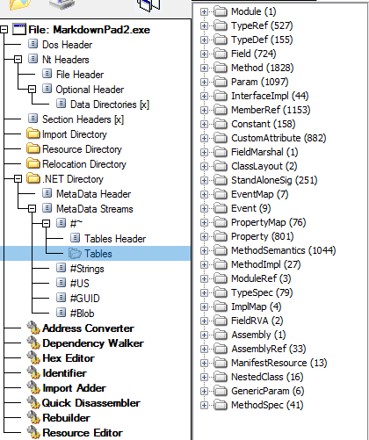
磁盘结构/元数据表
元数据以关系数据库形式相互联系
位于.Net程序PE文件的#~或#-流中
最多由45个表组成。一个64位的位图被用于标记某个表是否存在
表的划分尽可能细碎，因此具有很好的复用性

Slide 33
磁盘结构/代码片段
TinyHead(1byte)
FatHead(2byte)
Method Body
Max Stack(2byte)
在Method表中描述一个指向代码片段头部的RVA，由此定义方法体
依据方法体长度和需要的特性，视情况使用Tiny头或者Fat头
需要注意，反编译出的IL代码当中方法的属性位于元数据表，异常处理块位于SHE段，其分布与磁盘分布不同
Code Length(4byte)
Variable Signature(4byte)
Method Body
SEH

Slide 34
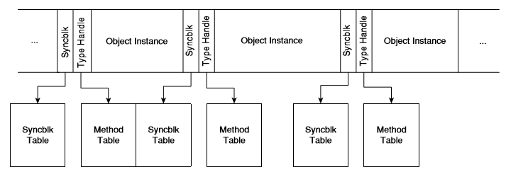
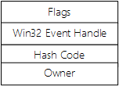
内存结构/分布与同步块
reference
Last SyncBlk
Next SyncBlk

Slide 35
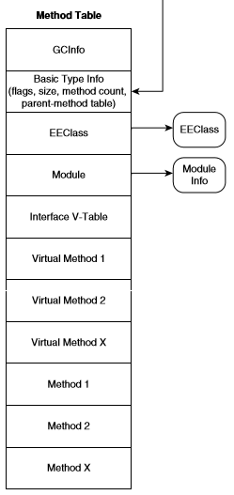
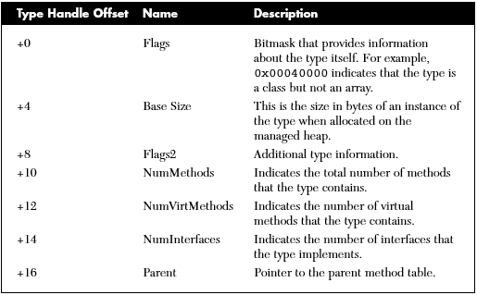
内存结构/方法表

Slide 36
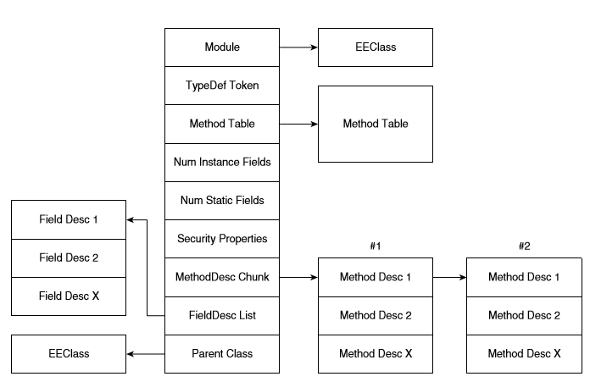
内存结构/EEClass

Slide 37
IL2CPP
IL2CPP分别处理字段和方法：实例字段和类字段被生成到相同.h文件的不同结构中，方法被生成到.cpp文件中
IL2CPP对IL的翻译近乎直译。.Net编译器的质量直接影响IL2CPP最终生成的结果
IL2CPP会为虚调用生成对象，通过支持库libil2cpp方法调用。虚调用会受到一定的优化，有时callvirt指令并不对真的被翻译为虚调用的形式
FCL使用和Mono一样的代码，经由IL2CPP编译器翻译而成。虽然损失了潜在的优化，然而确保了代码的一致性

Slide 38
书籍
CLR via C#
.Net社区最享盛名的书籍之一。阅读较为容易，学习曲线平缓，对平台认知提升显著
有中文版，翻译品质优秀
Advanced .Net Debugging
系统介绍了.Net程序的调试方法，同时对程序的内存结构和执行引擎行为作了若干介绍
较老版本有中文版，翻译品质一般
Expert .Net 2.0 IL Assembler
比较难得的详细介绍IL与.Net程序平面结构的书籍
内容较老，所幸其核心内容近年间未发生变化
有中文版，翻译品质一般
Pro .Net Performance
对.Net平台执行引擎做了详细的描述，适合想要深入了解.Net执行引擎的同学
需要较多周边知识
无中文版

Slide 39
Thanks!

